Slide 1
16 安全
计算机和网络安全要求
  机密性；
  完整性；
  可用性；
  可靠性；

Slide 2
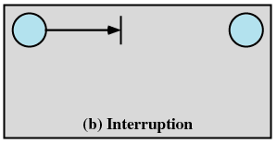
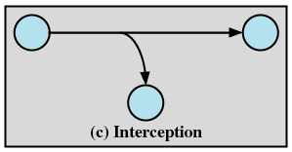
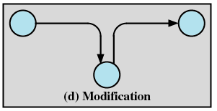
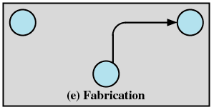
16 安全
威胁的类型
  中断；
  侦听；
  更改；
  伪造；

Slide 3
16 安全
计算机系统资源面临的威胁
 | 可 用 性 | 机 密 性 | 完整性/ 可靠性
硬件 | 设备被偷或破坏，故拒绝服务
软件 | 程序被删除，故拒绝用户访问 | 非授权的软件拷贝 | 工作程序被更改，导致在执行期间出现故障，或执行一些非预期的任务
数据 | 文件被删除，故拒绝用户访问 | 非授权读数据。通过对统计数据的分析揭示了潜在的数据 | 现有的文件被修改，或伪造新的文件
通讯线路 | 消息被破坏或删除，通讯线路或网络不可用 | 读消息；观察消息的流向规律 | 消息被更改、延迟、重排序，伪造假消息

Slide 4
16 安全
被动攻击是对传输过程进行窃听或截取，目的是非法获得正在传输的信息，了解其内容和数据性质。包括两种威胁：释放消息内容和通信分析。
主动攻击不但截获数据，还冒充用户对系统中的数据进行修改、删除或生成伪造数据，可分为伪装、重放、更改信息和拒绝服务。

Slide 5
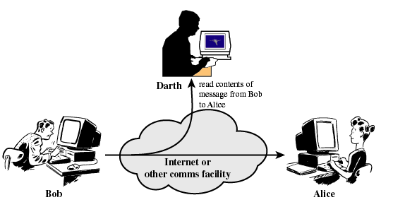
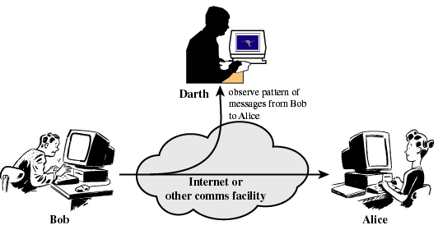
16 安全
被动
威胁
消息内容泄漏
消息流量分析

Slide 6
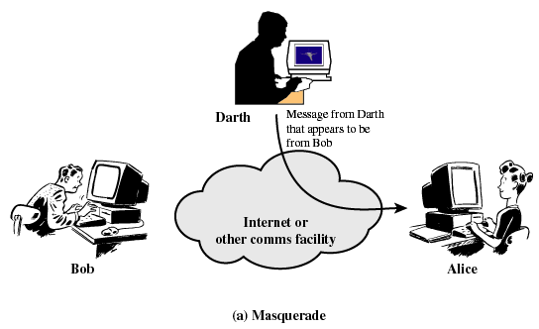
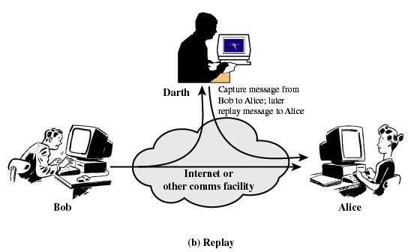
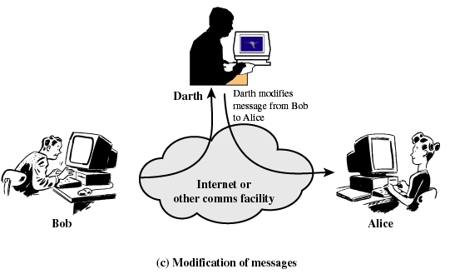
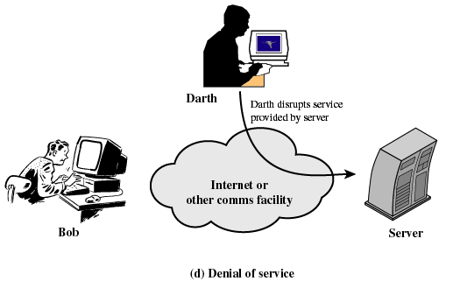
16 安全
主动
威胁
伪装
重放
修改消息流
拒绝
服务

Slide 7
保 护
操作系统保护层次
内存储器的保护
面向用户的访问控制
面向数据的访问控制

Slide 8
操作系统保护层次
多道程序设计技术共享资源引起资源保护的需要和保护层次：
  无保护：
  隔离：
  全部共享或不共享：
  通过访问控制的共享：
  通过权能的共享：
  限制对象的使用：

Slide 9
内存储器的保护
多道程序设计环境中，主存储器保护的重要性。
进程的存储空间分离可通过虚存方法来实现，分段、分页，或两者的结合，提供了管理主存的一种有效的方法。

Slide 10
面向用户的访问控制(1)
在数据处理系统中访问控制所采取的方法有两类：与用户有关的和与数据有关的。
用户访问控制普遍技术是用户登录，需要一个用户标识符（ID）和一个口令。
ID/口令文件容易遭到攻击。

Slide 11
面向用户的访问控制(2)
通信网络中的用户存取控制问题
分布式环境中的用户访问控制问题
网络中使用两级访问控制

Slide 12
面向数据的访问控制(1)
成功登录后，对数据库中机密数据的访问，通过用户访问控制过程进行验证。
一个权限表与每个用户相关，指明用户被许可的合法操作和文件访问，系统基于用户权限表进行访问控制。
数据库管理系统必须控制对特定的记录甚至记录的某些部分的存取，这个问题需要更多细节层次。

Slide 13
面向数据的访问控制(2)
访问控制的通用模型是访问矩阵，模型的基本要素：
  主体(Subject)：
  客体(Object)：
  访问权(Access Authority)：

Slide 14
入侵者
入侵技术
口令保护
入侵检测

Slide 15
入侵技术(1)
Anderson标识了三种类型的入侵者：
  伪装者（masquerader）：
  违法行为者（misfeasor）：
  秘密的用户（clandestine user）：

Slide 16
入侵技术(2)
口令文件的保护可采取下列方式之一：
  单向加密：系统存储的仅仅是加密形式的用户口令。
  访问控制：对口令文件的访问被局限于一个或非常少的几个账号。

Slide 17
入侵技术(3)入侵者获悉口令的技术
尝试标准描述使用的缺省口令试猜。
试遍所有短口令（1到3个字符）。
尝试系统联机字典中的单词或可能的口令表中的词试猜。
收集用户信息
尝试用户的电话号码，身份证号和房间号。
尝试该地区的所有合法牌照号码。
使用特洛伊木马绕过对访问的限制。
窃听远程用户和主机系统间的线路。
两种主要对策：预防与检测

Slide 18
口令保护
系统的第一条防线是口令系统，ID在下列情况中提供安全性：
  ID用来确定用户是否有权获得访问系统。
  ID确定用户权限。
  ID可用于自由决定的访问控制。

Slide 19
UNIX口令方案(1)
加密例程crypt(3)基于DES算法，
使用12位的“salt”值修改，这个值与将口令分派给用户的时间有关。
算法的输出作为下一次加密的输入，过程重复共进行25次。
64位输出转化为11个字符的序列。密文口令与salt的明文副本一起被存在口令文件中，用作相应的用户ID。

Slide 20
口令文件访问控制
阻止口令攻击的一个方法是不让对手访问口令文件，如果口令文件中的口令密文只能被特权用户访问，那么，攻击者不知道特权用户的口令就不能读口令文件。

Slide 21
口令选择策略
用户选择口令可使用4种基本方法：
  用户教育
  计算机生成的口令
  口令生效后检测
  口令生效前检测

Slide 22
恶意软件
  病毒及其威胁
  病毒的特性
  病毒的类型
  反病毒的方法
  电子邮件病毒

Slide 23
恶意软件分类
恶意软件
需要主
机程序
独立
运行
后门
逻辑
炸弹
特洛伊
木马
病毒
蠕虫
僵尸

Slide 24
病毒的本质
病毒的执行过程：
病毒的生命周期：
  潜伏阶段
  传播阶段
  触发阶段
  执行阶段

Slide 25
病毒的类型
  寄生病毒：
  常驻内存病毒：
  引导扇区病毒：
  隐蔽的病毒：
  多态病毒：
  宏病毒：

Slide 26
反病毒的方法(1)
解决病毒威胁的办法：
预防。
另一个方法是：
    检测：
    识别：
    删除：

Slide 27
反病毒的方法
  数字免疫系统原理：
  数字免疫系统系统结构：
  数字免疫系统操作步骤：

Slide 28
电子邮件病毒
新一代恶意软件通过电子邮件到达，或者使用电子邮件软件特征在Internet上复制自己。只要通过打开电子邮件附件，或者通过打开电子邮件激活病毒，就开始把自身传播到被感染的主机所知道的所有电子邮件地址中去。

Slide 29
Windows 2000的安全
提供全面、可配置的C2级安全性服务。1995年，两个独立配置的Windows NT Server和Windows NT Workstation 3.5得到美国国家计算机安全中心NCSC的C2级认证。
安全级别 | 各商用操作系统的安全级别
D级，最低安全性； | DOS
C1级，主存取控制；
C2级，较完善的自主存取控制（DAC)、审计； | sco open server 、windows NT、solaris、hp-ux、aix
B1级，强制存取控制（MAC）； | osf/1
B2级，良好的结构化设计、形式化安全模型；
B3级，全面的访问控制、可信恢复；
A1级，形式化认证。

Slide 30
访问控制方案(1)
用户登录时，使用名字/口令来验证。如果可接受登录，则为该用户创建一个进程，同时有一个访问令牌与这个进程对象相关联。
访问令牌包括安全ID（SID），它是基于安全目的，系统所知道的这个用户的标识符。
用户进程派生出任何一个额外进程时，新的进程对象继承了同一个访问令牌。

Slide 31
访问控制方案(2)访问令牌两种用途
负责协调所有必需的安全信息，加速访问确定。当一个用户进程试图访问时，安全子系统使用与该进程相关联的访问令牌来确定用户的访问特权。
允许每个进程以受限的方式修改自己的安全特性，而不会影响代表用户运行的其他进程。

Slide 32
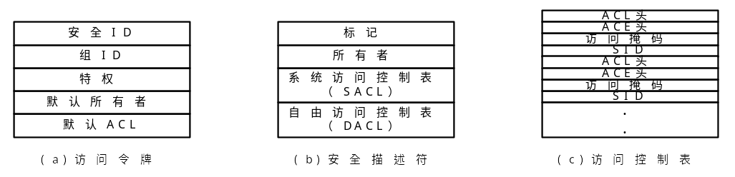
访问令牌
WINDOWS 2000安全结构

Slide 33
安全描述符(1)
安全描述符的一般结构
  标记：
  所有者：
  系统访问控制表(SACL)：
  自由访问控制表 (DACL)

Slide 34
安全描述符(2)
访问控制表是访问控制机制的核心。每个表由表头和许多访问控制项组成。每项定义一个个人SID或组SID，访问掩码定义了该SID被授予的权限。
当进程访问对象时，对象管理程序从访问令牌中读取SID和组SID，扫描该对象的DACL。如果发现有匹配项，即找到一个ACE，它的SID与访问令牌中的某SID匹配，该进程具有该ACE的访问掩码所确定的访问权限。

Slide 35
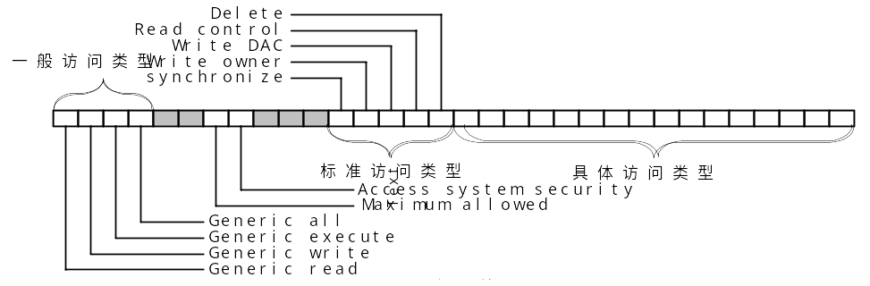
安全描述符(3)
访问掩码的内容

Slide 36
安全描述符(4)
安全机制的重要特征是应用程序可以为用户定义的对象使用安全框架，例如，数据库服务器可以创建自己的安全描述符，并把它们附加在数据库的某一部分。
除普通的读/写访问约束，服务器还可设置数据库专用的安全机制，如在一个结果集合中滚动或执行连接操作。服务器负责定义具体权限的含义，并执行访问检查。

Slide 37
小结
各种类型的安全威胁；
安全保护
  内存保护
  访问控制
恶意软件
可信系统

Slide 38
意见&建议
  针对本门课程的意见与建议请同学们发邮件至:ln_email@126.com
  感谢本学期同学们的支持与配合！

